Slide 1
المحاضرة الثانية
الصفات الظاهرية )المورفولولجية( للبكتريا تشمل الحجم والشكل والتركيب وطريقة التجمع والحركة. وخلايا البكتريا قد تكون كروية أو عصوية أو حلزونية بعضها قد يتجمع على هيئة أزواج أو عناقيد أو سلاسل أو خيوط وحجمها صغير جداً ويتراوح قطرها من )0.5 – 1 مايكرومتر)المايكرومتر= 6-10 من المتر.
الخلية البكتيرية المثالية اما أن تكون كروية coccus أو عصوية مستقيمة Bacillus أو حلزونية spirillum

Slide 2
وتتجمع الخلايا الكروية في عدة خواص تجميعية تبعاً لمستوى الانقسام الخلوي فقد تكون
Diplococci ( مكورات ثنائية
Streptococci ( مكورات مسبحية
Tetrads ( مكورات رباعية
Staphylococci ( مكورات عنقودية
Sarcinae ( مكورات ثمانية

Slide 3
الخلايا العصوية لا تتجمع مثل الكروية ولكن بعضها كما في الـ Bacillus تشكل سلسلة من الخلايا تسمى Streptobacilli
بعض الخلايا العصوية يترتب بشكل مشابه لعيدان الشخاط مثل بكتريا Corynebacterium diphtheriae وبعضها يكون على هيئة خيوط متفرعة Vibrio هنالك أشكال اخرى للبكتريا مثل البكتريا الضمية .Streptomyces spp مثل والبكتريا الحلزونية Spirilla أو ازواج من الخلايا أو خلايا عصوية ذات نهاية مرتفعة مثل Caryophanon أو خلايا على شكل أقراص كما في Bacillus anthracis

Slide 4
فحص البكتريا: لفحص البكتريا هناك طريقتان:
1- طريقة القطرة المعلقة
2- طريقة الغشاء المصبوغ الثابت
مميزات القطرة المعلقة/ 1- تعطي تحديد أفضل لترتيب الخلايا وتباين أكثر وضوحاً
2- تحدد فيما اذا كانت البكتريا متحركة ام لا
3- لملاحظة التغيرات الخلوية ومشاهدة عملية تكوين السبورات 4- فحص الفجوات والمواد الدهنية.

Slide 5
مميزات الغشاء المصبوغ الثابت
1- تكون الخلايا أوضح بعد التصبيغ
2- الاختلافات بين الخلايا يمكن أن تتوضح باستخدام صبغات تفريقية أو اختيارية.
وتتلخص الخطوات المهمة في تحضير الغشاء المصبوغ الثابت في الاتي:-
1- تحضير الغشاء 2- التثبيت 3- اضافة الصبغات

Slide 6
الصبغات المايكروبية
وأنواعها:
أ- الصبغات القاعدية/ عند تأينها يحمل الجزء الصبغي منها شحنة موجبة، وهي تصبغ مكونات الخلية الحامضية مثل ازرق المثيلين والكرستال البنفسجي وهذه مهمة لأن الخلية البكتيرية غنية بالأحماض النووية والتي تحمل شحنة سالبة لذلك تصبغ بشدة بالصبغات القاعدية.
ب- الصبغات الحامضية/ عند تأينها يحمل الجزء الصبغي منها شحنة سالبة وهي تصبغ مكونات الخلايا القاعدية مثل صبغة الفوكسين الحامضي.
ج- الصبغات المتعادلة/ هي أملاح معقدة للصبغات الحامضية والقاعدية مثل صبغة الايوسين المثيلين الازرق.

Slide 7
طرق تصبيغ البكتريا
1- التصبيغ البسيط Simple staining :ويتم بإضافة صبغة واحدة مثل المثيلين الازرق وستبدو الخلايا مصبغة بنفس اللون.
2- صبغة كرام Gram staining: سميت نسبة للطبيب الدنماركي كريستيان كرام عام 1224م وفيها تستخدم
1- صبغة الكرستال البنفسجي
2- اليود
3- كحول الايثانول أو الاسيتون
4- السفرانين Safranin

Slide 8
حيث تظهر البكتريا الموجبة لصبغة كرام بلون ازرق او بنفسجي في حين تظهر البكتريا السالبة بلون احمر او وردي
وسبب الاختلاف في اللون يعود الى اختلاف وتكوين الجدار الخلوي البكتيري حيث ان جدار الخلية الموجبة لصبغة كرام +G سمكها اكثر وتكون نسبة الدهن فيها اقل على العكس من الخلية السالبة لصبغة كرام G-
كذلك البكتريا G+ يحتوي جدارها الخلوي على نسبة عالية من مركب ببتيدوكلايكان peptidoglycan ولهذا المركب دور في حجز معقد الصبغة واليود كما في حالة البكتريا .
G+

Slide 9
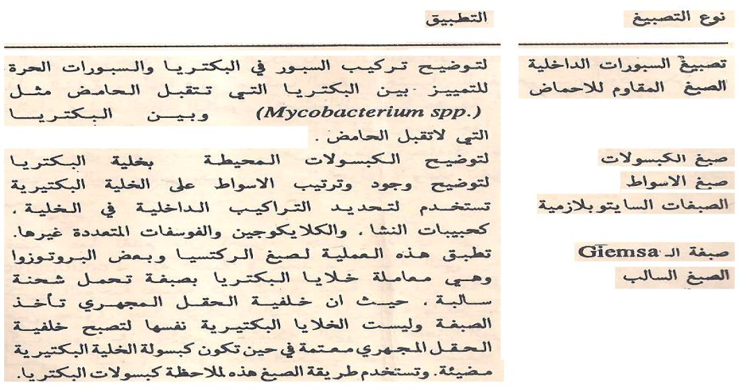
الصبغات التفريقية الاخرى/

Slide 10
تشريح البكتريا
التراكيب التي تقع خارج الجدار الخلوي.
1- جدار الخلية cell wall/ وظيفته الحد من تمدد الخلية وانفجارها نتيجة دخول الماء اليها ويتركب من مادة تسمى ببتيدوكلايكان peptidoglycan واحياناً تسمى الميورين(Murein) وهي مادة غير قابلة للذوبان، مسامية موجودة في الخلايا بدائية النواة procaryote وغير موجودة في الحقيقية النواة Eucaryote ومادة الببتيدوكلايكان تشكل 51% من الوزن الجاف لجدار الخلايا +G في حين تشكل 11% من الوزن الجاف لجدار الخلايا -G.

Slide 11
كذلك فأن الجدار الخلوي يحتوي على نسبة من الدهن بحدود 11-22% في -G و 4% في +G. كذلك يحتوي على سكريات متعددة وبعضها يحتوي على حامض التيكويك Teichoic acid الذي يرتبط مع ايونات المغنيسيوم ويعتقد ان هذا الحامض يعطي الخلية البكتيرية حماية من التأثيرات الحرارية.

Slide 13
2- الكبسولة Capsule/ وهي عبارة عن مادة لزجة تشكل طبقة او غلافاً هلامياً حول الجدارالخلوي يحيط ببعض الخلايا البكتيرية ويتركب من مركبات مختلفة منها كاربوهيدرات معقدة مثل الدكسترانات Dextran او من خليط من السكريات والأحماض العضوية وظائفها هي:
- 1- تساعد البكتريا على الالتصاق في السطوح الملساء
2- تمنع كريات الدم البيضاء من التهام البكتريا المرضية اي انها تزيد من قابلية البكتريا المرضية على احداث المرض
3- تعطي الحماية ضد الجفاف المؤقت
4- تعتبر حاجز او مانع لالتصاق لاقمات البكتريا
5- تساعد على ثباتية الخلايا في المعلق بصورة متساوية

Slide 14
- الأسواط Flagella/ وهي تراكيب دقيقة جداً تشبه الشعيرات وتبرز من جدار الخلية الى الخارج وتكون مسؤولة عن حركة البكتريا. يتركب السوط من ثلاث اجزاء هي:
1- جسم قاعدي basal body يلامس نهايته السايتوبلازم من الداخل ويمتد حتى نهاية جدارالخلية.
2- الخطافHook
3-الخيط الحلزوني Filament/ وطوله عدة مرات بطول الخلية
قطبياً تسمى . aeruginosa

Slide 15
موقع الأسواط في الخلية:
ويعتمد ذلك على نوع البكتريا فقد يكون قطبياً )من طرف أو من طرفين( أو قد يكون جانبياً )على جوانب الخلية البكتيرية(
1- الخلية التي تمتلك سوطاً قطبياً تسمىMonotrichous
مثل Pseudomonas aeruginosa
2- الخلية التي تحتوي على خصلة من الأسواط في طرف واحد فتسمى Lophotrichous مثل Pseudomonas fluorescens
3- الخلية التي تمتلك خصلة أو سوط واحد من كلا قطبي الخلية فيطلق عليها Amphitrichous |مثلAquaspirillum serpens

Slide 16
4- الخلية التي تمتلك أسواطاً تحيط بجميع جوانبها Peritrichous مثل typhi Salmonella
5- الخلية التي لا تحتوي على أسواط يطلق عليها Atrichous مثل جميع البكتريا الكروية حيث أن الأسواط هي صفة غالباً ملازمة للبكتريا العصوية في حين تفتقر البكتريا الكروية للأسواط.

Slide 17
4- الأهداب Pili/ هي بروزات شعرية مجوفة وغير ملتوية تكون أدق وأقصر وأكثر عدداً من الأسواط البكتيرية، لا تستخدم في الحركة، وظائفها هي :-
1- تستخدم في نقل المادة الوراثية في عملية التزاوج بين خليتين.
2- تساعد البكتريا المرضية على الالتصاق بالسطوح الداخلية للخلايا الطلائية المبطنة للجهاز الهضمي والتنفسي وتساعد على انتشار العدوى.
3- تستعمل الأهداب كمواقع اتصال لاقمات البكتريا عند مهاجمة اللاقمات لمضائفها البكتيرية، حيث تلتصق اللاقمات على الأهداب ومن ثم تنقل موادها الوراثية الى داخل الخلية البكتيرية.

